Slide 1
Deling av data
Februar 2018 // Håkon Jendal, IT-arkitektur

Slide 2
Datadeling
Difi initiativ: Etablere en nasjonal plattform som sikrer tilgang til data
NAV i plattformøkonomiens tidsalder, se Torbjørn Larsens presentasjon «Digital transformasjon» på Software 2018
https://event.dnd.no/software/sessions/felles-keynote-torbjorn-larsen-nav/
Flere andre initiativ i regi av Brreg som peker i samme retning
Digital agenda og digitaliseringsrundskrivet

Slide 3
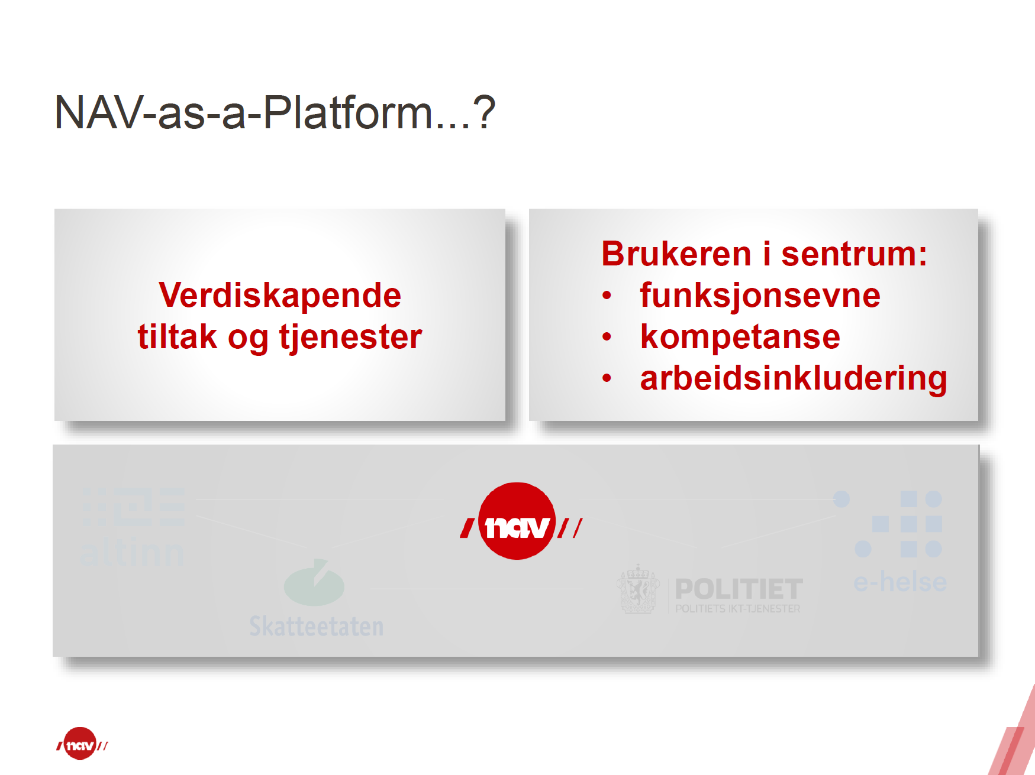

Slide 4
NAV dataplattformer
Verdiskapende virksomheter
Private og offentlige virksomheter
Bruker
Deling av data i henhold til:
Hjemmel
Samtykke
Fullmakt
Data
Data
NAV
Tjenester og oppfølging
Ytelser

Slide 5
NAV deling av data (sett inn i krystallkula)
Helse behov knyttet til EESSI (hjemmel)
Medlemsskap folketrygden
Pensjon
…
DSOP forsikring (samtykke) – se figur neste side
Sykemeldinger
Arbeidsavklaringspenger (AAP)
Uføre informasjon
Samordning pensjon (hjemmel) og innsyn pensjon (samtykke)
AA-registeret
Velferdstjenester

Slide 6
Førstegangsinnhenting av data fra forsikringsselskap – Samtykke eksisterer ikke
1. Pålogging forsikringsselskapets nettside
Bruker
2. Forespørsel forsikring
Forsikrings-selskap *)
3. Redirect til Altinn Samtykkeløsning
6. Bekreftelse samtykke
4. Innhent
samtykke
5. Redirect til
forsikring
7. Forespørsel
data
10. Data
Altinn Samtykke-løsning
8. Sjekk av samtykke (XACML) **)
NAV
9. Samtykke respons (CACML)
*) Forsikringsselskap bør lagre gyldighetsperiode for samtykke
**) Sjekk av samtykke parametere: Orgnr forsikringsselskap, fnr bruker, type samtykke

Slide 7
Senere innhenting av data fra forsikringsselskap – Samtykke eksisterer
Forsikrings-selskap
1. Forespørsel
data
4. Data
Altinn Samtykke-løsning
2. Sjekk av samtykke (XACML) *)
NAV
3. Samtykke respons (CACML)
*) Sjekk av samtykke parametere: Orgnr forsikringsselskap, fnr bruker, type samtykke

Slide 8
Sikring av tjenestekall mot NAV – slik vi for øyeblikket tror det bør bli
2 veis TLS der vi trenger å autentisere kallende part på en trygg måte
Sikkerhetstoken fra ID-porten – OIDC token
Benyttes for tilgangskontroll, verifisering av samtykke etc.

Slide 9
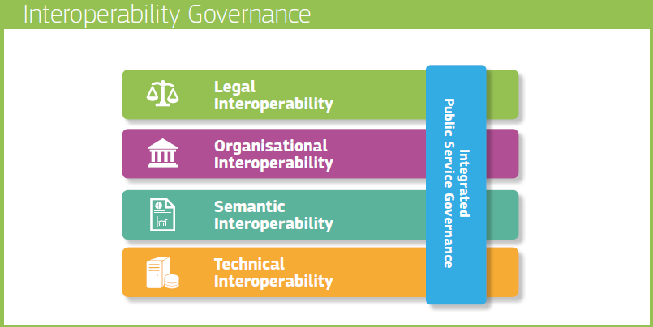
Interoperabilitet - European Interoperability Framework (EIF)
Juridisk
Organisatorisk
Få enighet om forretningsprosesser og samhandlingsmønstre
Semantisk
Få enighet om informasjonselementer og format
Teknisk
Få enighet om teknologi for å kunne samhandle

Slide 10
En strøm av hendelser
For å kunne digitalisere (automatisere) kreves det at man kan agere på hendelser:
Sivilstatusendring
Barn født
Vedtak fattet
Feil på hjelpemiddel
Vilkår brutt
Arbeidssituasjon endret
Ny ledig stilling
Tiltak gjennomført
Og mye mer
Det handler ikke bare om å sette strøm på eksisterende prosesser – det handler om å gjøre ting på helt nye måter
Den som fatter et vedtak skal normalt ikke vite hvem som trenger å kjenne til at vedtaket er fattet.

Slide 11
1. Deling av hendelse
Kilde tilstandsendring
Konsument hendelse
En konsument vil interessere seg for hendelser som kan være av betydning for konsumenten

Slide 12
2. Påvirker denne hendelsen meg?
En konsument må for hver hendelse vurdere om hendelsen er av betydning
Hvis nei, så forkastes hendelsen
Hvis ja, så innhentes normalt mer data

Slide 13
3. Hente inn data i henhold hjemmel og formål
Kilde tilstandsendring
Forespørsel
Konsument hendelse
Response
En konsument forespør datakilde om data og får data i retur
Konsument spør kun om data den har behov for (dataminimering)

Slide 14
4. Konsument gjennomfører behandling
Basert på innhentede data gjennomfører konsument en behandling som kan resultere i
Ingen tilstandsendring
Ny tilstand, for eksempel
Nytt vedtak
Ny anbefaling til arbeidssøker
Tid for service på hjelpemiddel booket
Konsument publiserer hendelse til omverdenen – starter forfra igjen – hendelsesrekke (hendelseskaskade)

Slide 15
Litt om hendelser
Normalt er hendelser små og inneholder kun metadata om tilstandsendringen – for eksempel:
Bruker (representert ved fødselsnummer eller annen identifikator)
Type tilstandsendring
Tidspunkt
I noen sammenhenger kan det være fornuftig å ha rike tilstandsendringer. Det vil si at de inneholder all nødvending informasjon konsumenten har behov for. Gitt at:
Personvernforordningen er overholdt, ref dataminimering
Hjemmel etc.

